Slide 1
Pastry移动平台标准流程
作者：耿远超
公司：中信网络科技股份有限责任公司
版本：1.0.1
关键词：技术、角色、流程----> 高质量的快速交付

Slide 2
目录
前言
生命周期标准
角色标准
期待结果、普遍现象
流程标准
岗位职责标准
讨论
附录
平台标准生命周期
平台用户类型、平台公有用户角色关系图、平台私有用户角色关系图
标准集合、理论指导手册、指导手册附录
流程类型分类标准

Slide 3
核心理论公式
技术
平台
工作
流程
Pastry
WFICS
组织
角色
自动
化
ionic
weex
目录
标准
技术
平台
管理
集成
开发
集成
项目生命周期(Scrum)
组织
角色
工作
流程
业务流程重组
技术
特性
组织
人员
具备
技能
组织
角色
受到
培训
拥有
干劲
工作
流程
标准
化
自动
化
编码
实现
…

Slide 4
期待结果
Pastry移动平台
原料
产品

Slide 5
普遍现象 一
程序员素质良莠不齐
软件行业的高速发展，非计算机专业人员纷纷学习基本编程知识进入软件行业。
混合开发技术栈复杂
混合开发技术栈复杂，包含 iOS、Android、NodeJS、JS等。
项目团队管理问题
随着以上三个问题的出现，项目团队开发的产品质量值得思考。
等等。。。
项目质量存在问题
大多数项目团队实施Scrum敏捷管理，只是加快日常工作节奏。
大多数软件开发者对程序员的理解有很大偏差，认为程序员就是写写逻辑代码。
没有Scrum教练管理并监督Scrum在项目团队中的培训与维护。
依靠个人能力难以保证技术栈的完整性。
等等。。。
等等。。。
等等。。。

Slide 6
普遍现象 二 我们提供了一套平台，可能出现以下这种现象：
Pastry移动平台
原料
产品

Slide 7
目录
平台标准生命周期展示
生命周期组件属性标准

Slide 8
生命周期组件属性标准
生命周期组件属性标准
生命周期目标
生命周期信息
考核量表
生命周期图解
备注信息
基本信息
明确性
版本信息
编号
衡量性
变更记录
名称
可实现性
作者信息
关联周期
相关性
职责信息
时限性
关联角色
持续性
阶段性

Slide 9
平台标准生命周期展示
项目生命周期
项目管理阶段
项目评估步骤
项目管理步骤
UI设计阶段
产品原型设计步骤
交互设计步骤
UI设计步骤
项目实施阶段
见下文
测试阶段
项目收尾阶段
产品运营阶段
项目维护阶段
项目实施阶段
Scrum管理开始小阶段
发布计划会议步骤
Scrum管理前小阶段（Spring）
Spring计划会议步骤
每日例会步骤
XP集成小阶段（Spring）
项目环境步骤
编码工作步骤
构建工作步骤
集成工作步骤
测试工作步骤
交付工作步骤
Scrum管理后小阶段（Spring）
Spring评审会议步骤
Spring回顾会议步骤

Slide 10
目录
平台用户类型
平台公有用户角色关系图
平台私有用户角色关系图
公有用户角色、私有用户角色
角色组件属性标准

Slide 11
角色组件属性标准
角色组件属性标准
角色目标
角色信息
考核量表
角色图解
备注信息
基本信息
明确性
版本信息
编号
衡量性
变更记录
名称
可实现性
作者信息
关联角色
相关性
职责信息
时限性
关联周期
持续性

Slide 12
岗位组件属性标准
岗位组件属性标准
岗位目标
岗位信息
考核量表
岗位图解
备注信息
基本信息
明确性
版本信息
岗位编号
衡量性
变更记录
岗位级别
可实现性
作者信息
岗位名称
相关性
关联岗位
时限性
职责信息
持续性
关联周期

Slide 13
平台用户类型－公有用户角色
公有用户角色（项目组角色）
项目经理角色
业务专家角色（需求分析师角色）
架构师角色
JS开发程序员角色
管理集成平台配置管理员角色
开发集成平台配置管理员角色
表现层JS开发程序员角色
业务逻辑层JS开发程序员角色
数据访问层JS开发程序员角色
Scrum教练角色

Slide 14
平台用户类型－私有化用户 角色（包含公有用户角色）
私有用户角色（产品组角色）
产品服务组
过程改进组
产品开发组
项目评估人员角色
项目配置人员角色
Jenkins管理员
过程改进人员角色
产品开发组
产品经理角色
架构师角色
项目经理角色
NodeJS高级工程师角色
iOS高级工程师角色
JS高级工程师角色
Android高级工程师角色
Java高级工程师角色

Slide 15
平台公有用户角色关系图
表现层JS开发程序员角色 |
业务逻辑层JS开发程序员角色 |
数据访问层JS开发程序员角色
管理集成平台配置管理员角色 |
开发集成平台配置管理员角色
业务专家角色
架构师角色 |
项目经理角色
Scrum教练角色

Slide 16
平台私有用户角色关系图
iOS高级工程师角色 |
Android高级工程师角色 |
JS高级工程师角色 |
Java高级工程师角色 | NodeJS高级工程师角色
项目评估人员角色 |
项目配置人员角色 |
Jenkins管理员角色
过程改进人员角色
架构师角色 |
项目经理角色 |
产品经理角色
熟悉关联岗位的工作职责

Slide 17
目录
流程制作过程示例
流程组件属性标准
平台工作流程
平台标准流程概览
项目管理工作流程、开发管理工作流程、日常工作流程、通用工作流程、选拔工作流程、培训工作流程、考核工作流程
流程类型分类标准

Slide 18
流程属性标准
流程组件属性标准
流程目标
流程信息
考核量表
流程图解
备注信息
基本信息
明确性
输入项
版本信息
编号
衡量性
过程项
变更记录
名称
可实现性
检查项
作者信息
流程类型
相关性
输出项
关联流程
时限性
职责信息
持续性
关联角色
关联周期

Slide 19
流程类型分类标准
流程类型分类
项目管理工作流程类型
开发管理工作流程类型
日常工作流程类型
培训工作流程类型
通用工作流程类型
选拔工作流程类型
考核工作流程类型

Slide 20
流程制作过程示例（1）－选择指定流程标准化
流程制作示例
 |  | 项目生命周期
 |  | 项目调研阶段 | 项目管理阶段 | UI设计阶段 | 项目实施阶段 | 测试阶段 | 项目收尾阶段 | 产品运营阶段 | 项目维护阶段
组织集合 | 设计组 | 流程1 | 流程2 | 流程3 | 流程4 | 流程5 | 流程6 | 流程7 | 流程8
 | 测试组 | 流程9 | 流程10 | 流程11 | 流程12 | 流程13 | 流程14 | 流程15 | 流程16
 | 项目组 | 流程17 | 流程18 | 流程19 | 流程20 | 流程21 | 流程22 | 流程23 | 流程24
 | 产品组 | 流程25 | 流程26 | 流程27 | 流程28 | 流程29 | 流程30 | 流程31 | 流程32

Slide 21
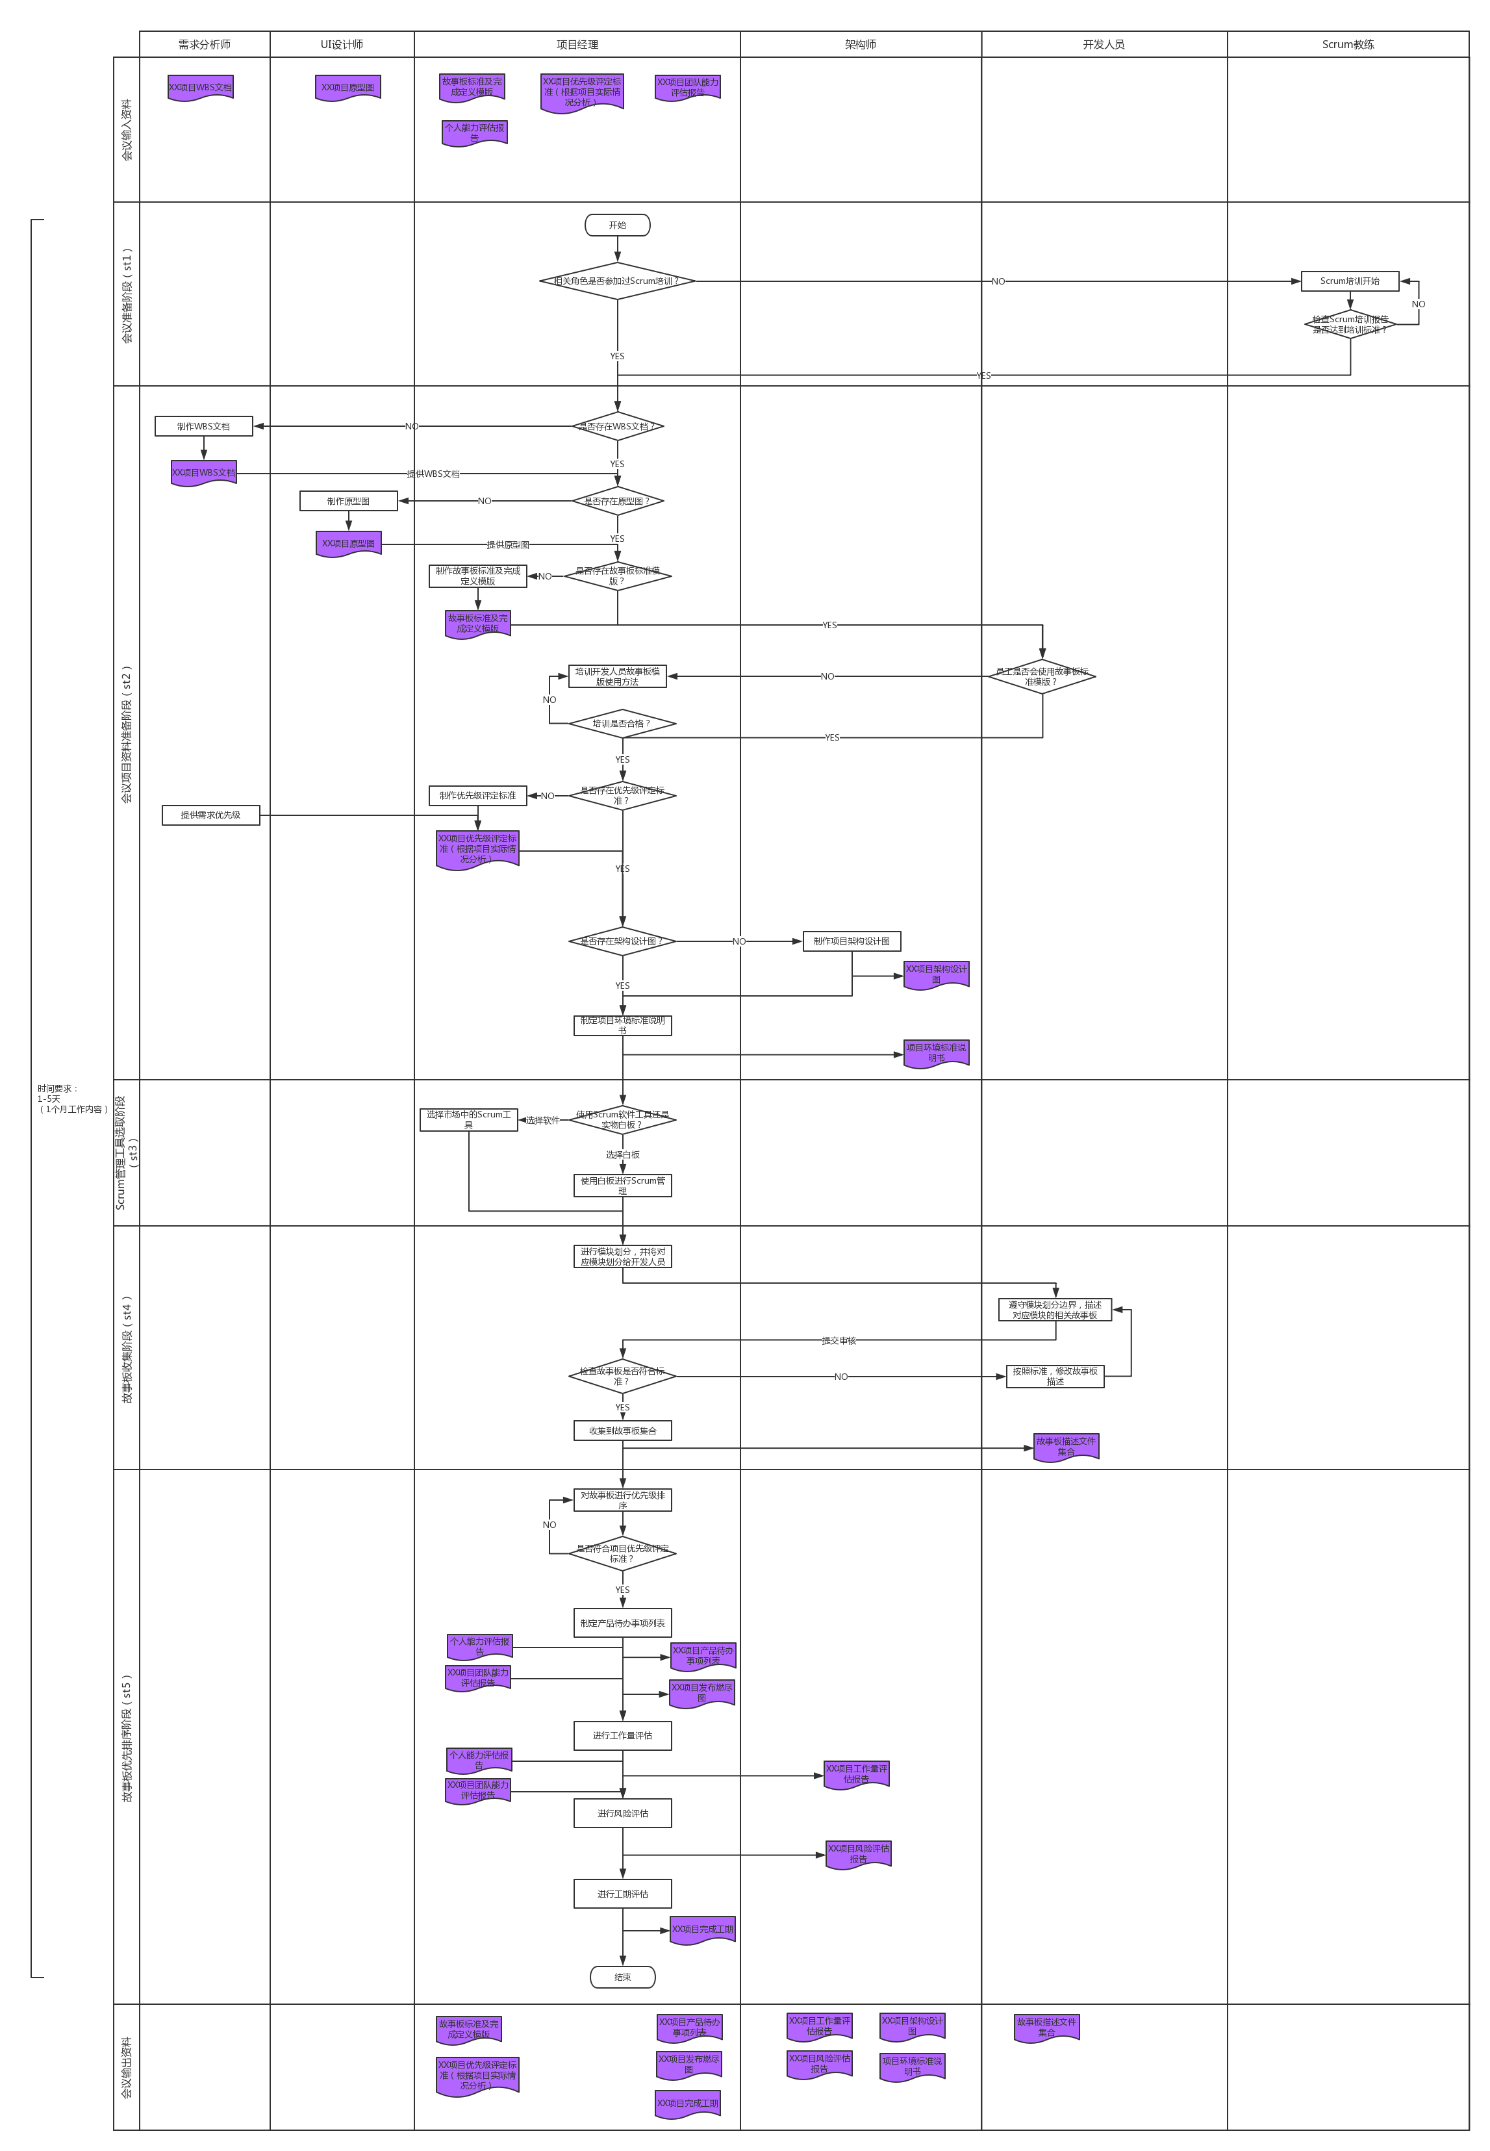
流程制作过程示例（2）－绘制流程图（M）
画出相关的业务流程图
找出关键步骤，并设定指标及目标

Slide 22
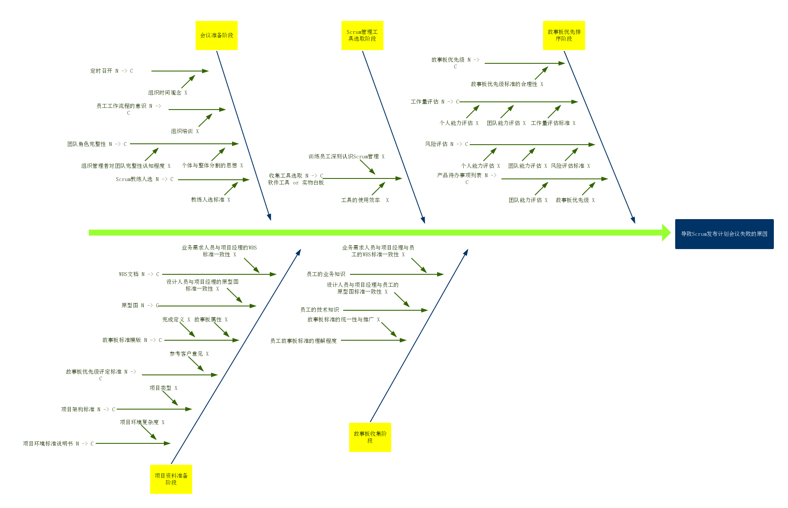
流程制作过程示例（3）－鱼骨图 & X因子分析（A）
列举要因
区分N和C因子，并找出能转换为C因子的N因子
列出N->C的具体措施，从C因子中找出X因子

Slide 23
流程制作过程示例（4）－改善措施（I）
针对X因子，制定改善措施
阶段 | X因子 | 改善措施
会议准备阶段 | 组织培训 | 建立组织培训制度，培训->考核->上岗，提高员工素质水平，加强员工对组织工作流程的认知程度。
 | 组织管理者对团队完整性认知程度 | 加强对组织管理者的管理培训，让组织管理者拥有组织建设的责任感。批判管理者认为只需要掌握项目管理技能的思想。
 | 个体与整体分割的思想 | 加强团队整体荣誉感培训，个体的成功无法代替团队的失败。避免员工产生将个体与团队分割，只关系自己的工作内容，不关注团队结果。
 | Scrum教练人选标准 | 建立有效的Scrum教练培训机制。根据实际情况建立Scrum教练人选标准。（对现有管理者进行培训、考核，筛选出合适的Scrum教练。）
 | 组织时间观念 | 制定会议召开时间规则。并绝对执行。

Slide 24
流程制作过程示例（5） －改善措施总结（C）
汇总改善措施需要建立的资料
措施分类 | 范围 | 现状及发展
建立标准 | WBS标准、原型图标准、故事板标准、 项目架构标准、 团队能力评估标准、个人能力评估标准、工作量评估标准、 风险评估标准、 培训标准 | WBS标准、原型图标准存在，需要强化标准的价值。 故事板标准不存在，需要建立，并强化标准的价值。 项目架构标准不存在，需要建立，并强化标准的价值。 团队能力评估标准、个人能力评估标准、工作量评估标准、风险评估标准存在，需要完善应用在实际项目中，并强化标准的价值。 培训标准不存在，需要建立，并强化标准的价值。
技能培训 | Scrum工件的使用 | 不存在，需要制定Scrum工件，并应用在实际项目中。
管理培训 | Scrum管理培训 | 不存在，需要制定Scrum管理培训计划。

Slide 25
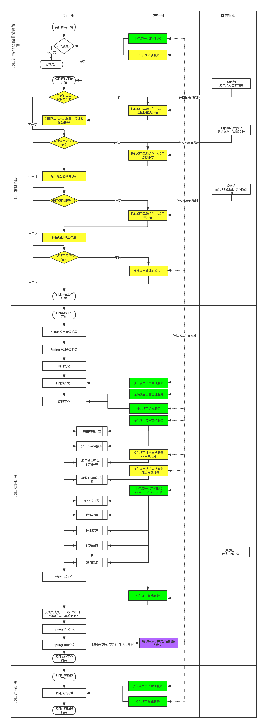
平台标准流程概览

Slide 26
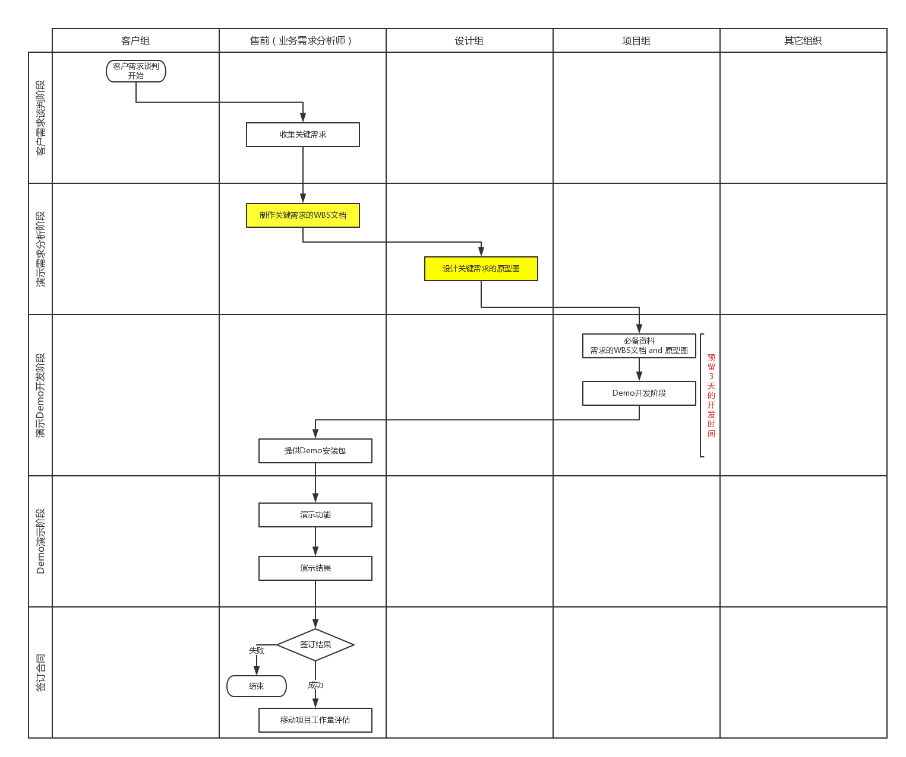
项目演示Demo制作流程－流程图（M）

Slide 27
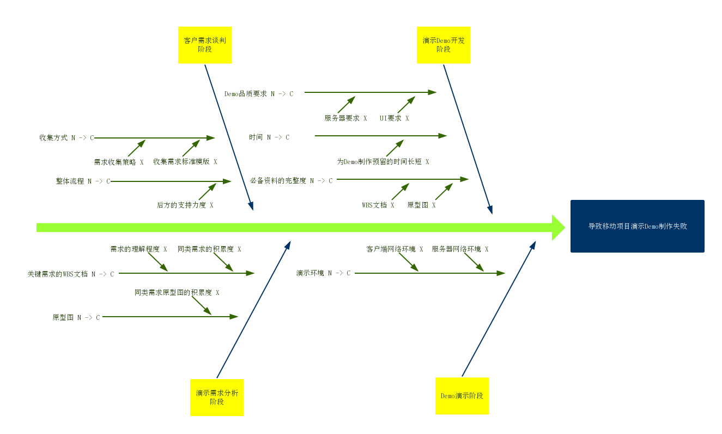
项目演示Demo制作流程－鱼骨图 & X因子分析（A）

Slide 28
项目演示Demo制作流程－改善措施（1）（I）
阶段 | X因子 | 改善措施
客户需求谈判阶段 | 需求收集策略 | 制定与客户的沟通个策略。不断完善与客户沟通的方式方法。
 | 收集需求标准模版 | 制定WBS标准。在与客户沟通时针对性的接收需求的反馈。
 | 后方支持力度 | 增强全局观，售前团队、技术团队为一个整体，需要及时了解技术团队的实际情况。
演示需求分析阶段 | 需求的理解程度 | 售前需要阅读公司内更多的相关案例，熟悉业务需求。
 | 同类需求的积累度 | 制定需求标准模版，并持续积累需求案例。
 | 同类需求原型图的积累度 | 制定原型图标准模版，并持续积累原型图案例。

Slide 29
项目演示Demo制作流程－改善措施（2）（I）
阶段 | X因子 | 改善措施
演示Demo开发阶段 | 服务器要求 | 及时确认要求，搭建服务器环境。
 | UI要求 | 及时确认要求，重点关注复杂UI的制作。
 | 为Demo制作预留的时间长短 | 保证Demo制作的预留时间。以便Demo制作正常进行。
 | WBS文档 | 确认WBS文档，根据WBS文档进行业务开发工作。
 | 原型图 | 确认原型图，根据原型图进行UI开发工作
Demo演示阶段 | 客户端网络环境 | 演示前确认客户端环境是否可用。确保演示正常进行。
 | 服务器网络环境 | 演示前确认服务器端环境是否可用。确保演示正常进行。

Slide 30
项目演示Demo制作流程－改善措施总结（C）
措施分类 | 范围 | 现状及发展
建立标准 | 需求标准模版 WBS标准 原型图标准 | 需要制定三种标准，并根据实际情况持续改进。
思想培训 | 提前意识 整体意识（售前团队与技术团队）
技能培训 | 沟通策略 | 需要制定沟通策略，在实际情况中完善沟通策略。
管理培训
知识库 | 需求WBS文档积累 原型图文档积累 | 需要制定文档积累标准流程。对文档进行持续积累。

Slide 31
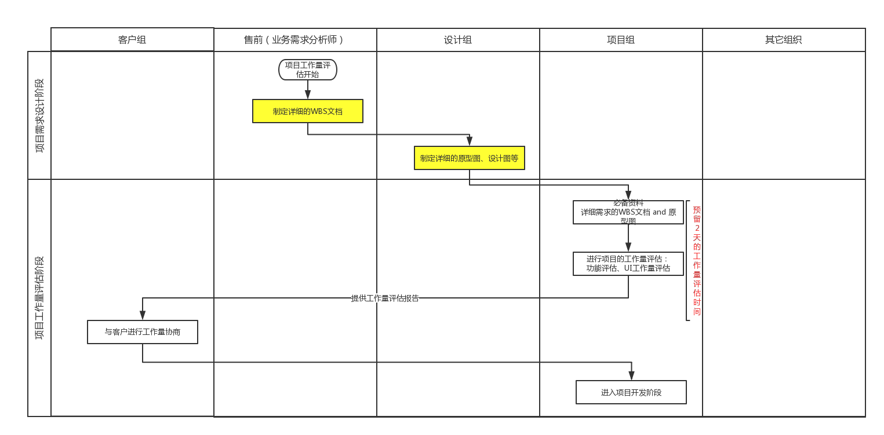
项目评估流程－流程图（M）

Slide 32
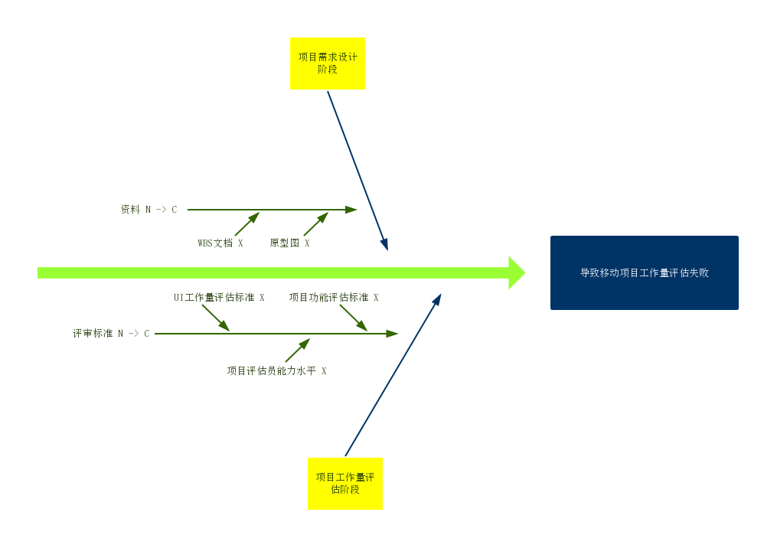
项目评估流程－鱼骨图 & X因子分析（A）

Slide 33
项目评估流程－改善措施（I）
阶段 | X因子 | 改善措施
项目需求设计阶段 | WBS文档 | 制作详细的WBS文档。
 | 原型图 | 制作详细的原型图。
项目工作量评估阶段 | UI工作量评估标准 | 制定UI工作量评估标准，需要根据实际情况持续完善。
 | 项目功能评估标准 | 制定项目功能评估标准，需要根据实际情况持续完善。
 | 项目评估员能力水平 | 选拔合适的项目评估员。制定评估员培训机制。

Slide 34
项目评估流程－改善措施总结（C）
措施分类 | 范围 | 现状及发展
建立标准 | UI工作量评估标准 项目功能评估标准 | 两个标准已制定，需要根据实际情况持续完善。
思想培训
技能培训
管理培训
知识库

Slide 35
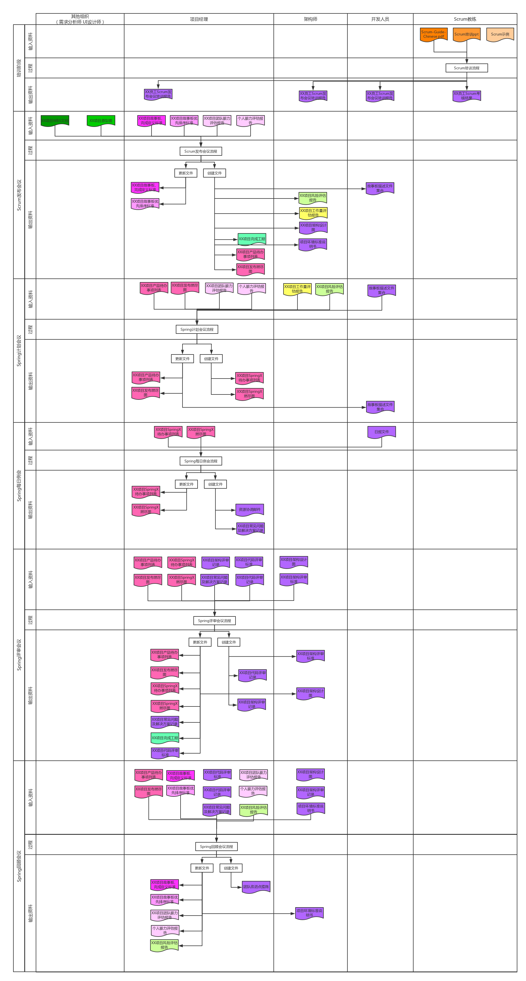
Scrum管理流程概览
Scrum管理流程详细内容见 Scrum开发管理工作流程.pptx

Slide 36
各角色日常工作流程
项目经理日常工作流程 见 在线地址
业务专家日常工作流程 见 在线地址
架构师日常工作流程 见 在线地址
表现层JS开发工程师日常工作流程见 在线地址
业务逻辑层JS开发工程师日常工作流程见 在线地址
数据访问层JS开发工程师日常工作流程见 在线地址
管理集成平台配置管理员日常工作流程 见 在线地址
开发集成平台配置管理员日常工作流程 见 在线地址
Scrum教练日常工作流程 见 在线地址

Slide 37
通用工作流程
开发新需求流程见 在线地址
代码评审流程见 在线地址
修复缺陷流程见 在线地址
代码重构流程见 在线地址
技术调研流程见 在线地址

Slide 38
选拔工作流程
选拔工作流程非本文档主要讲解内容。详细内容 见 Pastry移动平台选拔培训简介.pptx

Slide 39
培训工作流程
培训工作流程非本文档主要讲解内容。详细内容 见 Pastry移动平台选拔培训简介.pptx

Slide 40
考核工作流程
考核工作流程非本文档主要讲解内容。详细内容 见 Pastry移动平台选拔培训简介.pptx

Slide 41
目录
岗位组件属性标准
岗位组件示例
岗位组件制作过程示例
各角色岗位职责说明书集合

Slide 42
岗位属性标准
岗位组件属性标准
岗位目标
岗位信息
考核量表
工作流程图解
岗位变迁图解
备注信息
基本信息
编号
服务意识
版本信息
名称
目标管理
变更记录
关联岗位
学历要求
项目管理
作者信息
知识要求
开发管理
素质要求
团队管理
职责信息
编号
名称
关联岗位
学历要求
知识要求
权限信息
软件开发管理活动
软件开发制度规范
软件开发管理决策
软件开发工作计划
软件开发信息文件
下属员工
软件开发资金经费
项目用品及设备

Slide 43
岗位组件示例
表现层JS开发工程师岗位职责说明书 见 文件
业务逻辑层JS开发工程师岗位职责说明书 见 文件
数据访问层JS开发工程师岗位职责说明书 见 文件

Slide 44
岗位组件制作过程示例
描述基本信息
描述素质信息
建立素质模型数据库
描述工作职责
描述日常工作流程图
描述岗位变迁图解
描述考核量表

Slide 45
项目组－各角色岗位职责说明书集合
项目经理岗位职责说明书 见 文件
业务专家岗位职责说明书 见 文件
架构师岗位职责说明书 见 文件
表现层JS开发工程师岗位职责说明书 见 文件
业务逻辑层JS开发工程师岗位职责说明书 见 文件
数据访问层JS开发工程师岗位职责说明书 见 文件
管理集成平台配置管理员岗位职责说明书 见 文件
开发集成平台配置管理员岗位职责说明书 见 文件
Scrum教练岗位职责说明书 见 文件

Slide 46
产品组－各角色岗位职责说明书集合
产品服务组
项目频顾人员岗位职责说明书 见 文件
项目配置人员岗位职责说明书 见 文件
Jenkins管理员岗位职责说明书 见 文件
过程改进组
过程改进人员岗位职责说明书 见 文件
产品开发组
产品经理岗位职责说明书 见 文件
架构师岗位职责说明书 见 文件
项目经理岗位职责说明书 见 文件
NodeJS高级工程师岗位职责说明书 见 文件
JS高级工程师岗位职责说明书 见 文件
iOS高级工程师岗位职责说明书 见 文件
Android高级工程师岗位职责说明书 见 文件
Java高级工程师岗位职责说明书 见 文件

Slide 47
讨论环节

Slide 48
标准集合
软件缺陷定义 见 文件
代码规范标准 见 文件
网络通信标准 见 文件
JS网络通信标准-ionic 见 文件
SVN使用标准 见 文件
任务完成定义 见 文件
Pastry模拟桥使用方法 见 文件
软件环境标准 见 文件
真机调试标准 见文件

Slide 49
理论指导手册
服务外包行业 见 文件
国际质量管理体系标准见 文件
项目管理知识体系指南见 文件
能力素质数据库见 文件
团队模型见 文件
软件过程见 文件
软件架构见 文件
培训理论见 文件
管理咨询工具箱见 文件
常用流程模版见 文件

Slide 50
指导手册附录
密码学基础知识 见 文件
混合开发模式 见 文件
项目风险评估标准 见 文件
项目质量评估标准 见 文件
组件库标准 见 文件

Slide 51
版本历史记录
版本号 | 修订章节 | 日期 | 修订人 | 变更记录
1.0.0 |  | 2017/04/30 | 耿远超 | 创建文档

